Slide 1
미래 모빌리티 설계 및 제작
5조
5조

Slide 2
1
과제 내용
Personal Information
버튼을 눌러서 서보 모터가 동작한다.
버튼이 길게 누르는 동안 서보 모터의 각도가 지속적으로 변동된다.
버튼을 떼면, 본래의 상태로 천천히 돌아온다.
버튼이 눌리는 동안은 LED가 on, 떼면 LED가 off

Slide 3
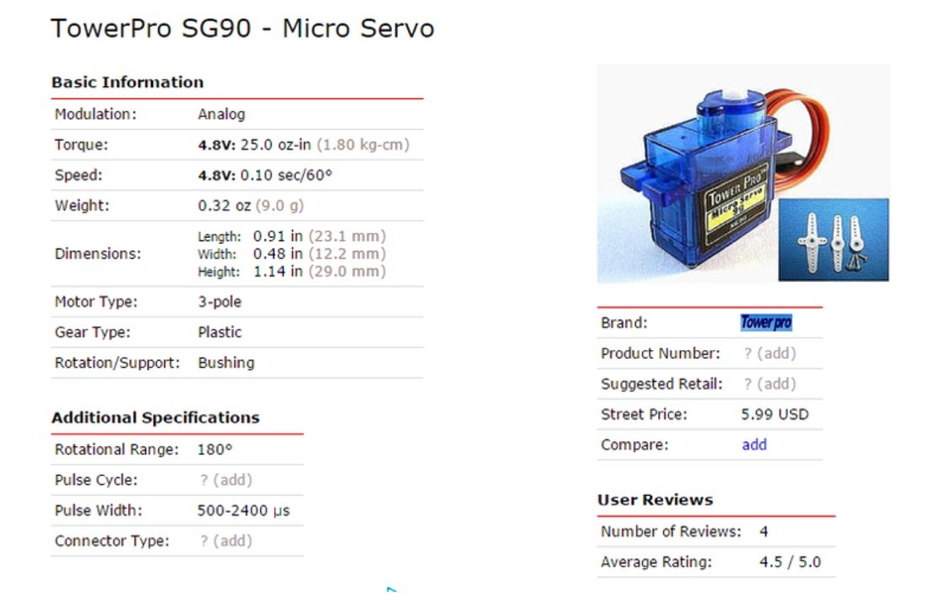
2
Servo motor datasheet

Slide 4
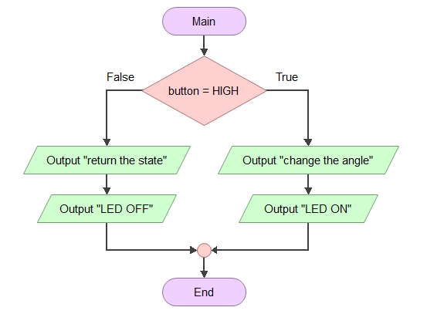
3
Flowgorithm

Slide 5
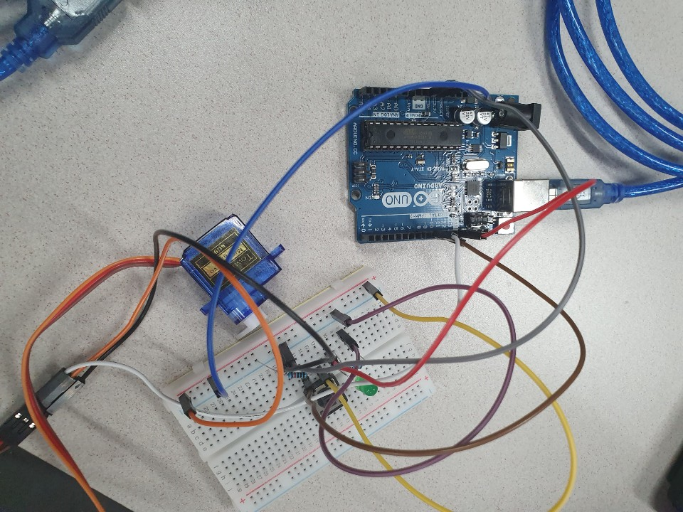
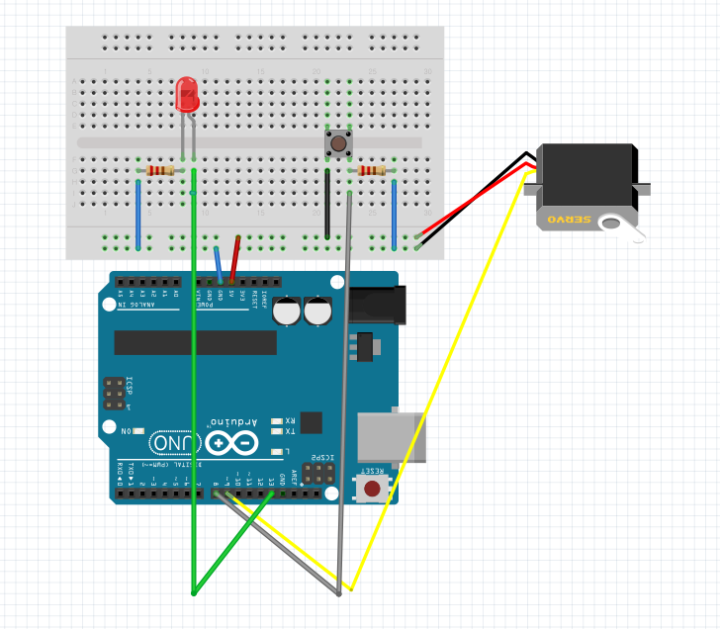
4
회로 설계
LED : pin 13
SWITCH : pin 9
Servo Motor : pin 8

Slide 6
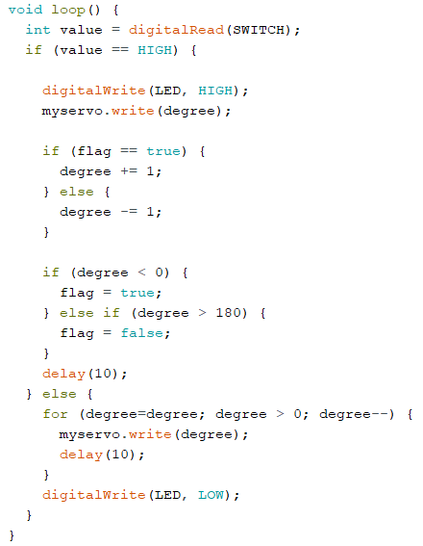
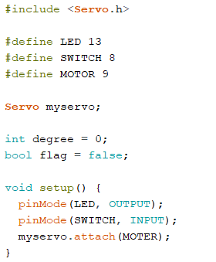
5
작동 코드

Slide 7
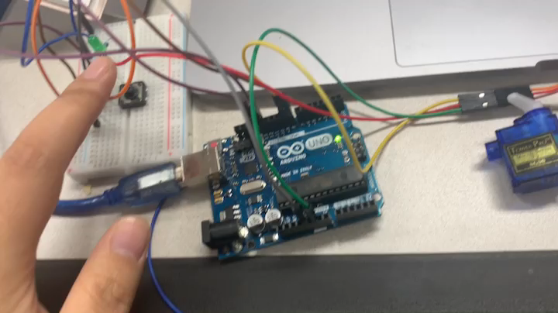
4
작동 모습

Slide 8
감사합니다
5조
Copyrightⓒ. Saebyeol Yu. All Rights Reserved.

